Slide 1
Презентация к занятию по развитию речи в старшей группе Тема «Лето» уч-логопед: Новожилова Н.В.

Slide 2
ЗАГАДКА
Зеленеют луга,
В небе – радуга – дуга.
Солнцем озеро согрето:
Всех зовет купаться. ..

Slide 4
Задание 1.
ЛЕТО-ЭТО ХОРОШО
ИЛИ ПЛОХО?

Slide 6
Задание
«Отгадайте загадки»

Slide 7
Держит девочка в руке
Облачко на стебельке.
Стоит дунуть на него –
И не будет ничего.

Slide 8
Как зовут меня, скажи.
Часто прячусь я во ржи,
Скромный полевой цветок,
Синеглазый …

Slide 9
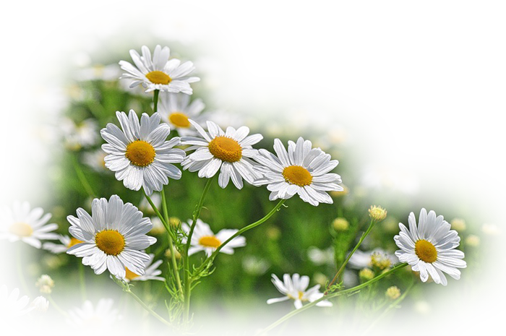
Стоят в поле сестрички:
Желтый глазок, белые реснички.

Slide 10
То фиолетовый, то голубой, Он на опушке встречался с тобой. Название ему очень звонкое дали, Но только звенеть он сумеет едва ли.

Slide 11
Длинный тонкий стебелёк, Сверху – алый огонёк. Не растенье, а маяк – Это ярко-красный ...

Slide 13
Задание 2.
НАЙДИТЕ ПРИМЕТЫ
ЛЕТА

Slide 15
Задание 3.
Придумайте рассказ

Slide 17
Задание 4.
ИГРА «КАКОЙ, КАКАЯ,
КАКИЕ?»

Slide 19
ВИДЕО
ФИЗМИНУТКА

Slide 20
Задание 5.
«ИСПРАВЬ ОШИБКИ»

Slide 22
Задание 6.
«ПРИДУМАЙ ПРЕДЛОЖЕНИЕ»

